Slide 1
Pasarela Antonella
Descripción de Tablas

Slide 2
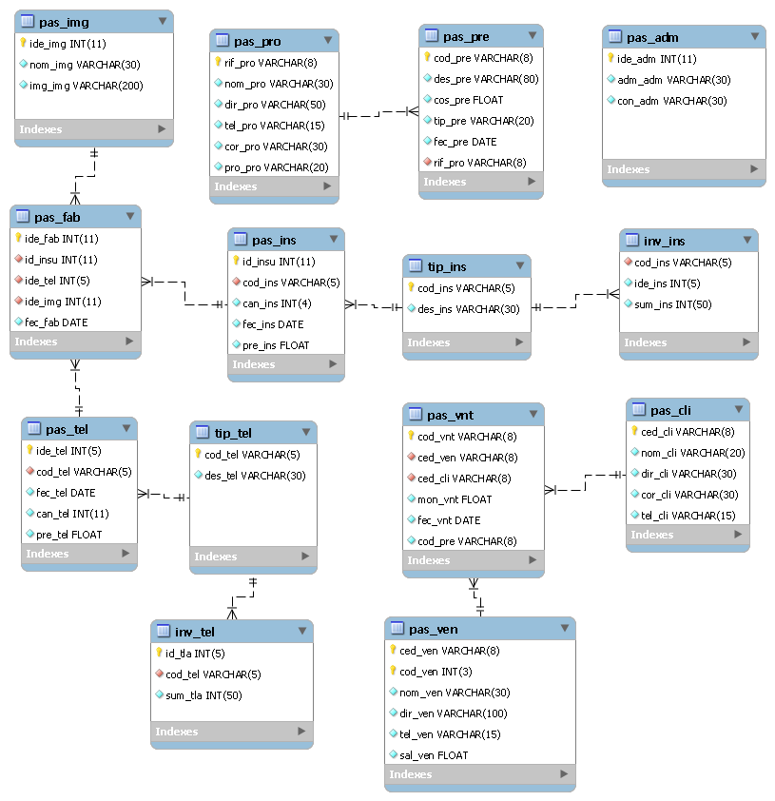
Diagrama

Slide 3
Descripción General
Tabla | Descripción
Pas_adm | Tabla de administrador del sistema
Pas_cli | Tabla de clientes
Pas_pro | Tabla de proveedores
Pas_tel | Tabla de telas
Pas_ins | Tabla de insumos
Pas_fab | Tabla de fabricación de prendas
Pas_ven | Tabla de ventas de la tienda
Pas_img | Tabla de imágenes de las prendas
Pas_vnt | Tabla de ventas de la tienda
Pas_pre | Tabla de las prendas compradas a los proveedores
Inv_tel | Tabla de inventario de la tela
Inv_ins | Tabla de inventario de los insumos
Tip_tel | Tabla de tipos de telas
Tip_ins | Tabla de tipos de insumo

Slide 4

pas_adm
Tabla de Administrador del Sistema
pas_adm
Campo | Descripción | Tipo | L. | Rango
Ide_adm | Identificador de administrador | Int | 11 | 0-9
adm_adm | Usuario de administrador | Varchar | 30 | A-Z,-,/,#,0-9
con_adm | Contraseña de administrador | Varchar | 30 | A-Z,-,/,#,0-9
ide_adm
Int(11)
adm_adm
Varchar(30)
con_adm
Varchar(30)

Slide 5
pas_cli
Tabla de Clientes
pas_cli
Campo | Descripción | Tipo | L. | Rango
Ced_cli | Cedula del cliente | Varchar | 8 | 0-9
Nom_cli | Nombre del cliente | Varchar | 20 | A-z
Dir_cli | Dirección del cliente | Varchar | 30 | A-Z,-,/,#,0-9
Cor_cli | Correo del cliente | Varchar | 30 | A-Z,-,/,#,0-9
Tel_cli | Teléfono del cliente | Varchar | 15 | 0-9
ced_cli
Varchar(8)
nom_cli
Varchar(20)
dir_cli
Varchar(30)
cor_cli
Varchar(30
tel_cli
Varchar(30

Slide 6

pas_pre
Tabla de prendas Compradas a los proveedores
Campo | Descripción | Tipo | L | Rango
Cod_pre | Código de prenda | Varchar | 8 | 0-9
Rif_pro | Rif del Producto | Varchar | 8 | 0-9
Des_pre | Descripción de prenda | Varchar | 80 | A-Z
Cos_pre | Costo de prenda | Float | 10 | 0-9
Tip_pre | Tipo de prenda | Varchar | 20 | A-Z_0-9
Fec_pre | Fecha de elaboración de prenda | Date | 8 | dd/mm/aa
pas_pre
cod_pre
Varchar(8)
rif_pro
Varchar(8)
des_pre
Varchar(80)
cos_pre
Float
tip_pre
Varchar(20)
fec_pre
Date

Slide 7
pas_fab
Tabla de Fabricación de Prendas
pas_fab
Campo | Descripción | Tipo | L | Rango
Ide_fab | Identificador de prenda fabricada | Int | 11 | 0-9
Ide_fab | Identificador de prenda fabricada | Int | 11 | 0-9
Ide_fab | Identificador de prenda fabricada | Int | 11 | 0-9
Ide_fab | Identificador de prenda fabricada | Int | 11 | 0-9
Fec_fab | Fecha de fabricación de prenda | Date | 10 | dd/mm/aa
ide_fab
Int(11)
ide_insu
Int(11)
ide_tel
Int(5)
ide_img
Int(11)
fec_fab
Date

Slide 8
pas_img
Tabla de imágenes de las prendas
pas_img
Campo | Descripción | Tipo | L | Rango
Ide_img | Identificador de prenda imagen | Int | 11 | 0-9
Nom_img | Nombre de la imagen | Varchar | 30 | A-Z_0-9
Img_img | Dirección de la imagen | Varchar | 200 | A-Z_0-9
ide_img
Int(11)
nom_img
Varchar(30)
img_img
Varchar(200)

Slide 9
pas_ven
Tabla de ventas de la tienda
pas_ven
Campo | Descripción | Tipo | L | Rango
Ced_ven | Cedula de vendedor | Varchar | 8 | 0-9
cod_ven | Código de vendedor | Varchar | 3 | 0-9
Nom_ven | Nombre de vendedor | Varchar | 30 | A-Z
Dir_ven | Dirección de vendedor | Varchar | 100 | A-Z,-,/,#,0-9
Sal_ven | Salario del vendedor | Int | 4 | 0-9
Tel_ven | Teléfono de vendedor | Varchar | 15 | 0-9
ced_ven
Int(11)
cod_ven
Int(3)
nom_ven
Varchar(30)
dir_ven
Varchar(100)
tel_ven
Varchar(15)
sal_ven
Float

Slide 10
pas_vnt
Tabla de Ventas de la Tienda
pas_vnt
Campo | Descripción | Tipo | Longitud | Rango
Cod_vnt | Código de venta | Varchar | 8 | A-Z_0-9
Ced_ved | Cédula Vendedor | Varchar | 8 | 0-9
Ced_cli | Cédula Cliente | Varchar | 8 | 0-9
Mon_vnt | Monto de venta | Float | 10 | 0-9
Fec_vnt | Fecha de venta | Date | 8 | dd/mm/aa
Cod_pre | -- | Varchar | 8 | A-Z_0-9
cod_vnt
Varchar(9)
ced_ven
Varchar(8)
ced_cli
Varchar(8)
mon_vnt
Float
fec_vnt
Date
cod_pre
Varchar(8)

Slide 11
pas_pro
Tabla de Proveedores
pas_pro
Campo | Descripción | Tipo | L | Rango
Rif_pro | Rif del proveedor | Varchar | 8 | A-Z_0-9
Nom_pro | Nombre del proveedor | Varchar | 30 | A-Z
Dir_pro | Dirección del proveedor | Varchar | 50 | A-Z,-,/,#,0-9
Tel_pro | Teléfono del proveedor | Varchar | 15 | 0-9
Pro_pro | Producto del proveedor | varchar | 20 | A-Z
Cor_pro | Correo del proveedor | Varchar | 30 | A-Z,-,/,#,0-9
rif_pro
Varchar(8)
nom_pro
Varchar(30)
dir_pro
Varchar(50)
tel_pro
Varchar(15)
cor_pro
Varchar(30)
pro_pro
Varchar(20)

Slide 12
pas_ins
Tabla de Insumos
pas_ins
Campo | Descripción | Tipo | L | Rango
Id_insu | Identificador del insumo | Int | 11 | 0-9
cod_ins | codigo de insumo | Varchar | 5 | A-Z_0-9
Fec_ins | Fecha de compra de insumo | Date | 8 | dd/mm/aa
Pre_ins | Precio de insumo | Float | 8 | 0-9
Can_ins | Cantidad de insumo | Int | 4 | 0-9
id_insu
Int(11)
cod_ins
Varchar(5)
can_ins
Int(4)
fec_ins
Date
pre_ins
Float

Slide 13
tip_ins
Tabla de tipo de Insumo
tip_ins
Campo | Descripción | Tipo | Longitud | Rango
cod_ins | codigo de insumo | Varchar | 5 | A-Z_0-9
Des_ins | Descripción del insumo | Varchar | 30 | A-Z_0-9
cod_ins
Varchar(5)
des_ins
Varchar(30)

Slide 14
inv_ins
Tabla de Inventario de Insumos
inv_ins
Campo | Descripción | Tipo | L | Rango
cod_ins | Identificador de la suma de insumo | Int | 5 | 0-9
ide_ins | -- | Int | 5 | 0-9
Sum_ins | Suma de insumos | Int | 50 | 0-5
cod_ins
Varchar(5)
ide_ins
Int(5)
sum_ins
Int(50)

Slide 15
pas_tel
Tabla de Telas
pas_tel
Campo | Descripción | Tipo | Longitud | Rango
Ide_tel | Identificador de tela | Int | 5 | 0-5
Fec_tel | Fecha de compra de la tela | Date | 10 | dd/mm/aa
Can_tel | Cantidad (metros) | Int | 4 | 0-9
Cod_tel | Código de tela | Varchar | 5 | A-Z_0-9
Pre_tel | Precio de tela | Float | 8 | 0-9
ide_insu
Int(5)
cod_tel
Varchar(5)
fec_tel
Date
can_tel
Int(11)
pre_tel
Float

Slide 16
tip_tel
Tabla de tipos de Tela
tip_tel
Campo | Descripción | Tipo | L | Rango
cod_tel | codigo de la tela | Varchar | 5 | A-Z_0-9
Des_tel | Descripción de la tela | Varchar | 30 | A-Z_0-9
cod_tel
Varchar(5)
des_tel
Varchar(30)

Slide 17
inv_tel
Tabla de Inventario de Tela
inv_tel
Campo | Descripción | Tipo | L | Rango
Id_tla | Identificador de la suma de telas | int | 5 | 0-9
Cod_tel | ´Código de Tela | Varchar | 5 | 0-9
Sum_tla | Suma de insumos | Int | 50 | 0-9
id_tla
Int(5)
cod_tel
Varchar(5)
sum_tla
Int(50)

Slide 18
Flujo de Procesos
Procesos | R.
Creación y Gestión de Usuarios y Sesiones | P
Modulo del Administrador
Compra de Insumos y productos a proveedores | X
Control de Nomina de los Empleados | X
Gestión de Pedidos de los Clientes | X
Gestión de las Compras de los Clientes | X

Slide 19
Tablas
pas_adm
ide_adm
Int(11)
adm_adm
Varchar(30)
con_adm
Varchar(30)

